Slide 1
Virtuális Méréstechnika
MA-DAQ műszer vezérlése
Vadai Gergely
V 5.0 2015.10.29.

Slide 2
MA-DAQ műszer

Slide 3
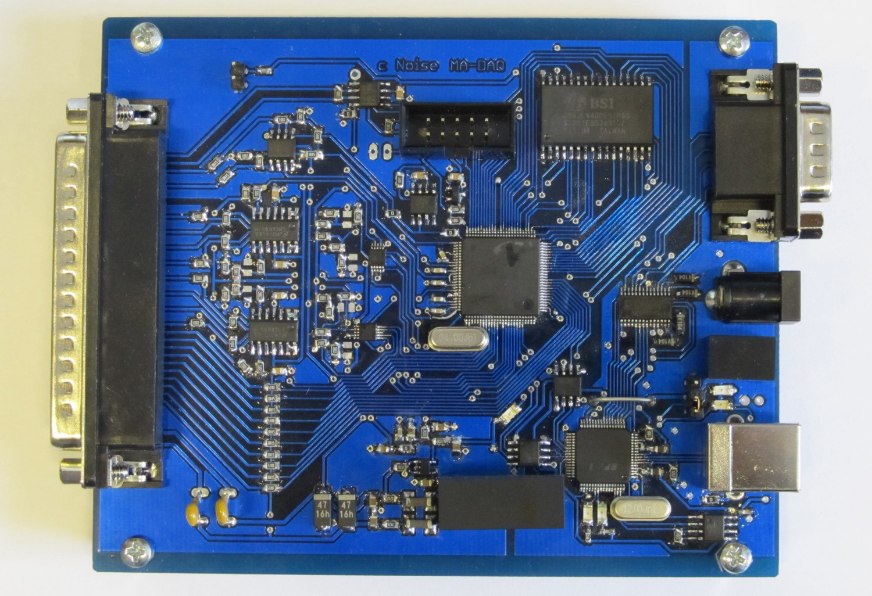
Fénykép

Slide 4
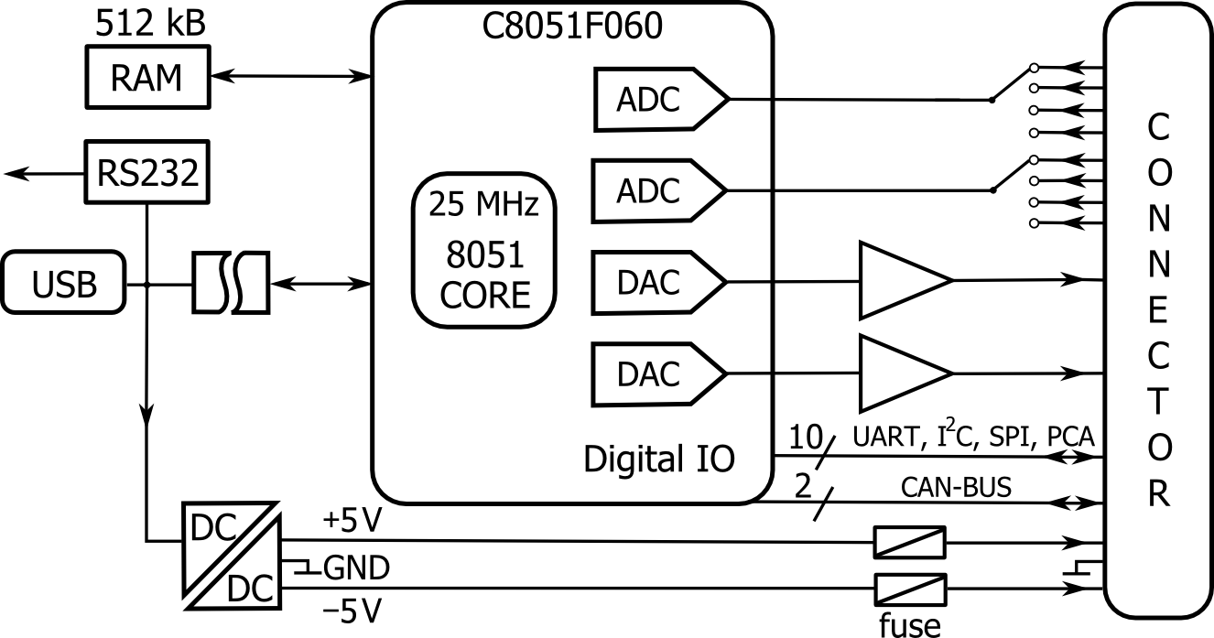
Blokkvázlat

Slide 5
MA-DAQ tulajdonságai
8 analóg bemenet, 2x1MS/s, 16 bit
2 analóg kimenet, 12 bit
10 digitális I/O (UART, I2C, SPI,m PCA)
CAN-BUS
UART
±5 V feszültségkimenet
USB (galvanikusan leválasztott)

Slide 6
MA-DAQ – SUBD-37 csatlakozó
Láb | Megnevezés
1 | CAN-L (CAN-bus)
2 | DAC-1 (Analogue output)
3 | DAC-2 (Analogue output)
4 | Conversion start (Input)
5 | IN-0 (Analogue input – ch A)
6 | IN-1 (Analogue input – ch A)
7 | IN-2 (Analogue input – ch A)
8 | IN-3 (Analogue input – default ch A)
9 | IN-4 (Analogue input – ch B)
10 | IN-5 (Analogue input – ch B)
Láb | Megnevezés
11 | IN-6 (Analogue input – ch B)
12 | IN-7 (Analogue input – default ch B)
13 | PCA-0 (Digital I/O)
14 | TX1 (Digital I/O)
15 | SDA (Digital I/O)
16 | MOSI (Digital I/O)
17 | SCK (Digital I/O)
18 | GND
19 | +5 V (Power supply output)

Slide 7
MA-DAQ – SUBD-37 csatlakozó
Láb | Megnevezés
20 | CAN-H (CAN-bus)
21 | GND
22 | GND
23 | GND
24 | GND
25 | GND
26 | GND
27 | GND
28 | GND
29 | GND
Láb | Megnevezés
30 | GND
31 | PCA-1 (Digital I/O)
32 | RX1 (Digital I/O)
33 | SCL (Digital I/O)
34 | NSS (Digital I/O)
35 | MISO (Digital I/O)
36 | GND
37 | -5 V (Power supply output)

Slide 8
Feszültség mérése
Egyszeri feszültségmérés
Egyszerre két csatorna mérése
Parancs: ‘@M[A₀]’ A₀: átlagok száma
Mindhárom leküldött karaktert vissza kell olvasni
Válasz: [CH-A₁][CH-A₀][CH-B₁][CH-B₀]

Slide 9
Példa kód

Slide 10
Bemenő csatorna kiválasztása
Bemenő multiplexer beállítása
Parancs:
‘@1[B₀]’
‘@2[B₀]’
B₀: 0..3 közötti szám, a kapcsolóállásnak megfelelően
Mindhárom leküldött bájtot vissza kell olvasni

Slide 11
Feladatok

Slide 12
Folytatás: DAC kalibrálása
Multiméter segítségével állapítsa meg, hogy hogyan függ a DAC kódjától a kimenet.
Kalibrálja a DAC kimenetét!
Legalább 10 pontban mérjen!
Állapítsa meg, hogy mely tartományban lineáris a kimenet, majd ezen tartományon belül illesszen egyenest a pontokra!
Az így kapott adatok alapján módosítsa úgy a programot, hogy a kimenő feszültséget Voltban lehessen megadni és pontos eredményt szolgáljon!

Slide 13
4. ADC használata
Kösse össze a DAC kimenetét valamely szabadon választott ADC bemenettel!
Készítsen olyan VI-t, mely segítségével mérést tud az ADC-vel végrehajtani.
Készítsen olyan VI-t, mely segítségével ki tudja választani a mérendő csatornát (csatornákat) majd megméri! - Szorgalmi
Vizsgálja meg a program működését valamint azt, hogy hogyan függ az ADC kód a feszültségtől
Készítsen olyan VI-t, ami feszültségben adja ki a mért feszültség(eke)t!

